Slide 1
DOGODEK EVROPSKEGA PARTNERSTVA ZA INOVACIJE - EIP
ORGANIZIRA MINISTRSTVO ZA KMETIJSTVO, GOZDARSTVO IN PREHRANO
29. november 2022
Notes:
Predlog naslovnice 2

Slide 2
Oblikovanje trajnostnih kmetijskih praks na priobalnih pasovih površinskih voda
Geodetski zavod Celje d.o.o.

Slide 3
KMG Senica
praktični preizkus
VGB Maribor d.o.o.
KGZS - Zavod CE
Univerza v Mariboru, FKBV
Geodetski zavod Celje d.o.o.
KMG Arbiter
praktični preizkus
Šolski center Šentjur
praktični preizkus
KMG Drev
praktični preizkus
CEVEZ vezava diplomskih in ostalih nalog Kristijan Bogataj s.p.
KMG Šlander
praktični preizkus
KMG Terglav
praktični preizkus
Legenda:
KMG
izobraževalna d.
razvojna in
raziskovalna d.
svetovalna d.
dejavnost pod č v j. r.
vodilni partner
Oblikovanje trajnostnih kmetijskih praks na priobalnih pasovih površinskih voda

Slide 4
Tip projekta: EIP 16.5 Podpora za skupno ukrepanje za blažitev podnebnih sprememb
Tematika projekta: Zmanjšanje obremenitev iz kmetijstva na površinske vode
Obdobje trajanja projekta: 19. 5. 2022 - 19. 5. 2025
Višina odobrenih sredstev: 237.541,34 €

Slide 5
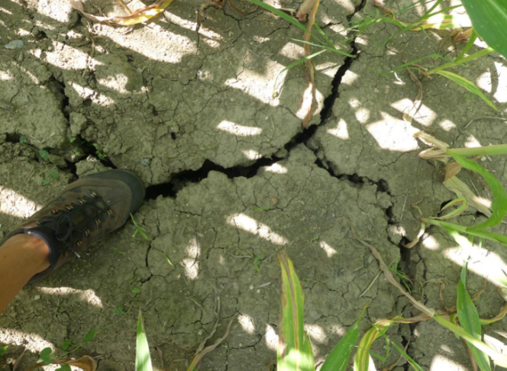
Praktični problem
Neustrezne kmetijske prakse na zemljiščih ob vodotokih.
Negativni trendi talnih sprememb.
Erozija, odnašanje tal v vodotoke.
Kemijsko onesnaževanje površinskih voda.
Kopičenje nevarnih snovi v ekosistemih.
Izguba habitatov in biotske raznovrstnosti.
Notes:
Negativni trendi talnih sprememb (zbitost tal, izguba rastlinskih hranil, manjša kapaciteta tal za vodo, spremembe v bioloških procesih) negativno vplivajo na kemijsko in ekološko stanje voda v vodotokih. V primeru zbitih tal, rastline niso sposobne odvzeti vseh hranil, ki jih kmet aplicira, posledično se izperejo iz površin in gredo v vodotoke.

Slide 6
Namen: predlagati trajnostne kmetijske prakse na priobalnih pasovih površinskih voda, s čimer bi prispevali k varovanju/ohranjanju in/ali povečanju kakovosti površinskih in podzemnih voda ter k ohranjanju biotske pestrosti tako vodnih telesih, kakor tudi širše v kmetijskem ekosistemu.
Cilji projekta so:
preprečevanje slabšanja, varovanje in izboljšanje obstoječega stanja (fizikalnega, kemijskega, biološkega) površinskih in podzemnih voda;
zmanjševanje obremenitev iz kmetijstva na površinske in podzemne vode;
večja biotska raznovrstnost vodnih in obvodnih habitatov;
predlagati ukrepe za trajnostne kmetijske prakse na priobalnih zemljiščih površinskih voda in usmerjanje pridelave na kmetijskih zemljiščih, ki mejijo na površinske vode, v okoljsko manj obremenjujoče oblike;
oblikovati priporočila, kako ukrepe za varstvo vodnih zemljišč vključiti v postopke komasacij kmetijskih zemljišč;
povečanje ozaveščenosti kmetov, kmetijskih svetovalcev in drugih deležnikov v prostoru o pomenu priobalnih pasov za kakovost vode.

Slide 7
Dosedanji rezultati:
ogledi na terenu, analiza dosedanjih kmetijskih praks,
izmenjava izkušenj s svetovalci Boden Wasser Schutz Beratung Kmetijsko gozdarske zbornice Zgornje Avstrije,
strokovna ekskurzija v Zgornjo Avstrijo, ogledi primerov dobrih praks s specializiranimi svetovalci, ki že 20 let delujejo na področju varovanja tal in voda,
vzorčenje tal in analize tal,
priprava tal in setev pestrih prezimnih mešanic za siliranje spomladi oz. zeleno gnojenje ter setev TDM v varovalnih pasovih ob vodah, v okviru praktičnega preizkušanja izboljšanih pristopov gospodarjenja s tlemi na izbranih površinah ob površinskih vodah, na 6 KMG.

Slide 8
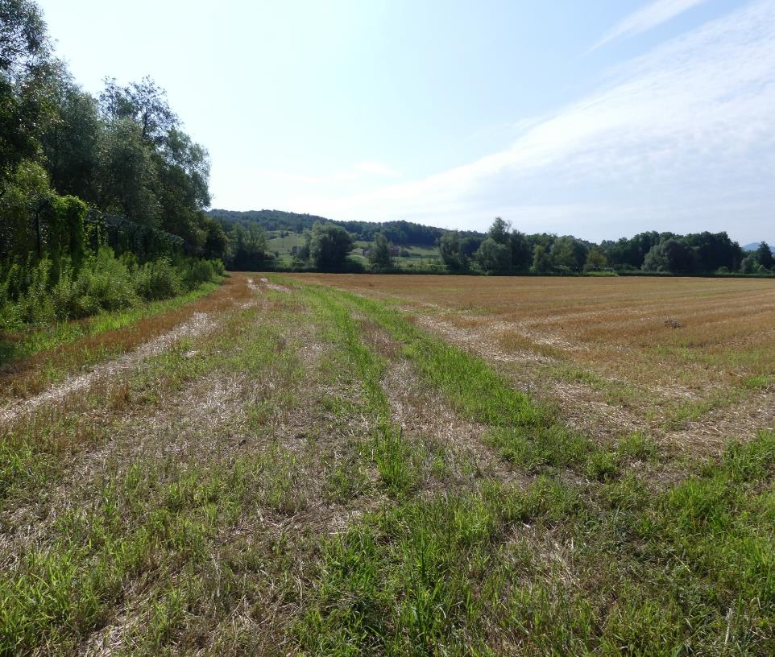
Ogledi na terenu, analiza dosedanjih kmetijskih praks, GERK ob Sotli,
8,72 ha, konec julija
Sotla, 1. red

Slide 9
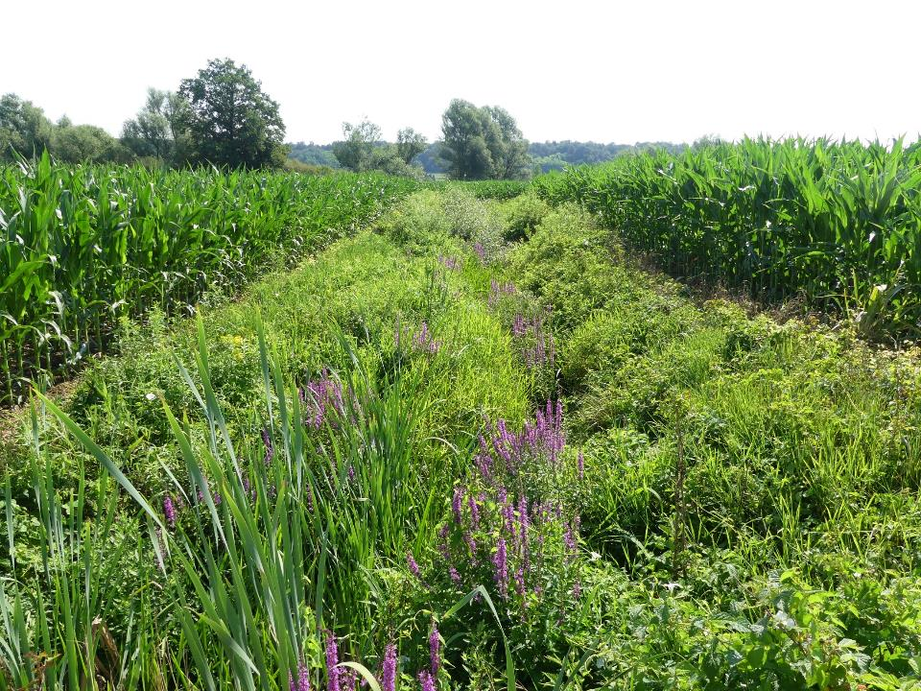
Ogledi na terenu, analiza dosedanjih kmetijskih praks, GERK ob Sotli, melioracijski jarek, 27. 7.

Slide 10
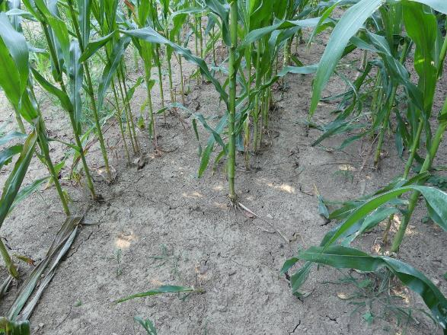
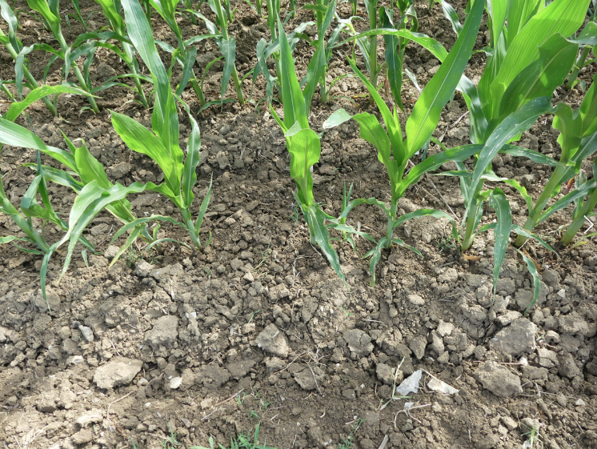
Vpliv dosedanjih kmetijskih praks na tla, 27. in 28. 7., suša
Več let zaporedoma koruza, brez okopavanja
Petletni kolobar, vedno tudi okopavanje koruze in po žitu vedno naknadni posevki za zeleno gnojenje

Slide 11
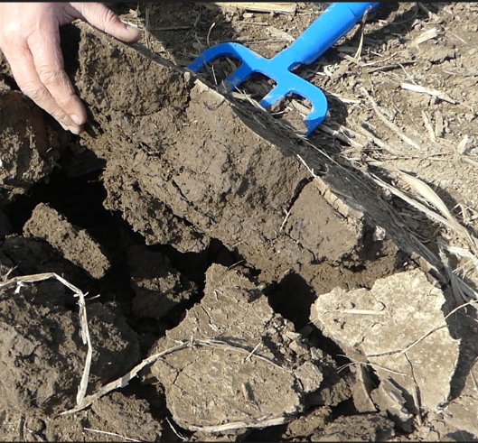
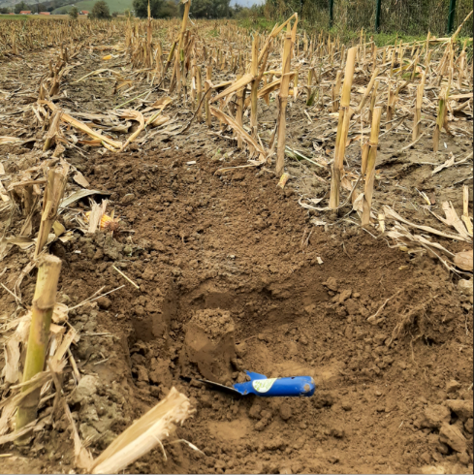
Zbitost tal po spravilu koruze, vpliv dosedanjih kmetijskih praks na tla, oktober
Petletni kolobar, vedno tudi okopavanje koruze in po žitu vedno naknadni posevki za zeleno gnojenje.
Brez vmesnih dosevkov, brez okopavanja

Slide 12
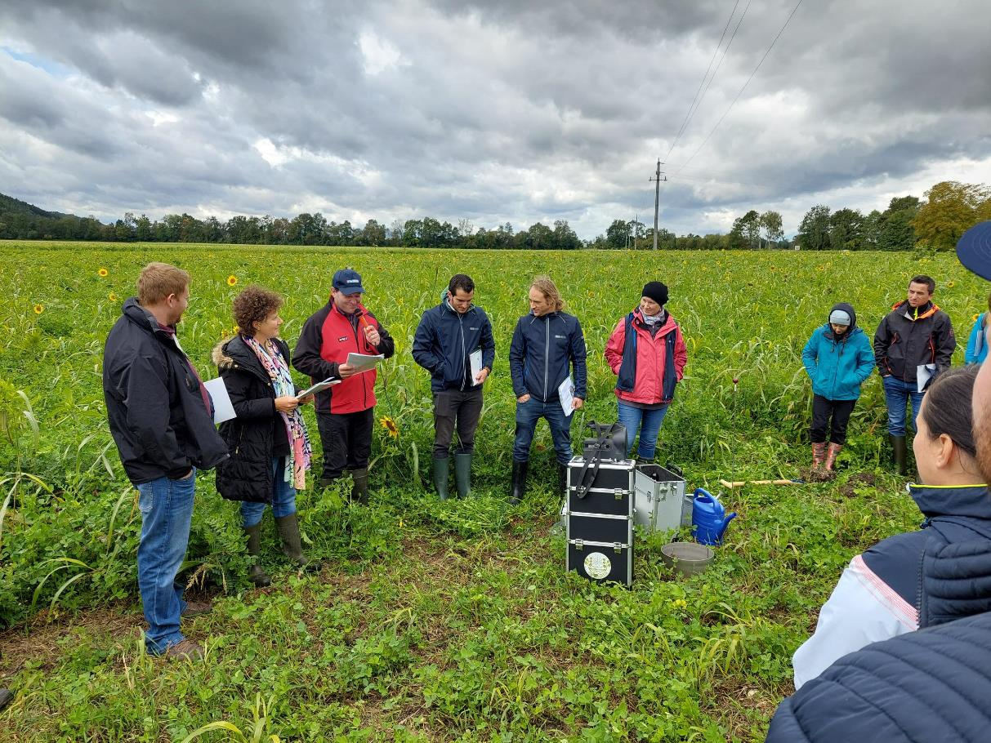
Avstrija, okolica Linza, izmenjava izkušenj s svetovalci
Boden Wasser Schutz Beratung
27. sept.: posevek posejan z dronom 26. 6. v ozimni ječmen, 1 dan pred žetvijo
Notes:
Bodenkoffer…

Slide 13
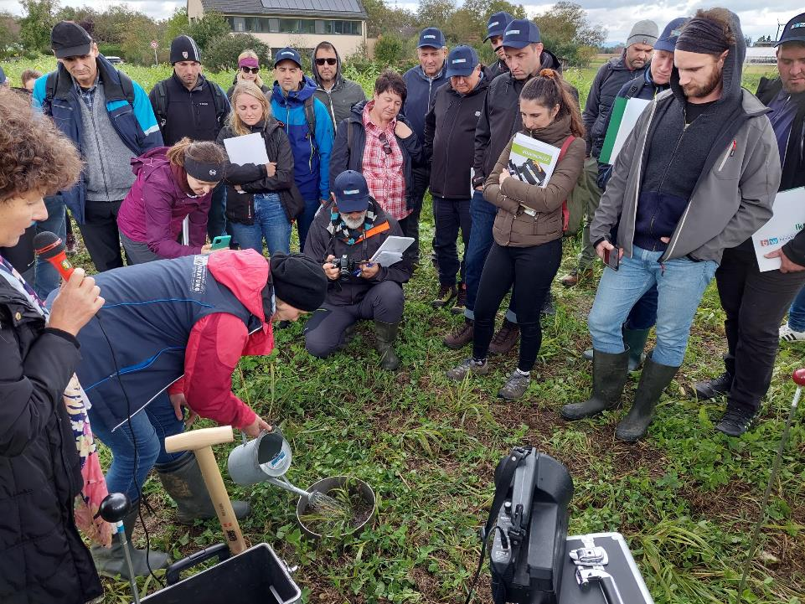
Terenski prikaz simulacije naliva
50 l/m² v pol ure in sposobnosti tal da sprejmejo to količino
Pripomoček iz kovčka za ozaveščanje kmetov o lastnostih tal.

Slide 14
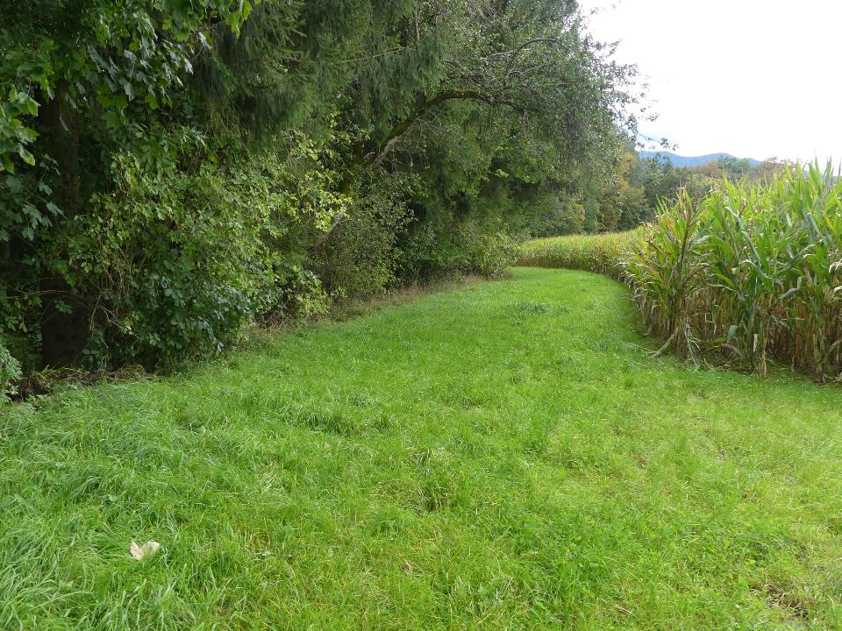
V Avstriji bodo morali v 2023 zatraviti varovalne pasove s širino min. 3 m, oz. 5 m ob tekočih vodah s slabšim stanjem ter min. 10 m ob stoječih vodah.
Varovalni pas

Slide 15
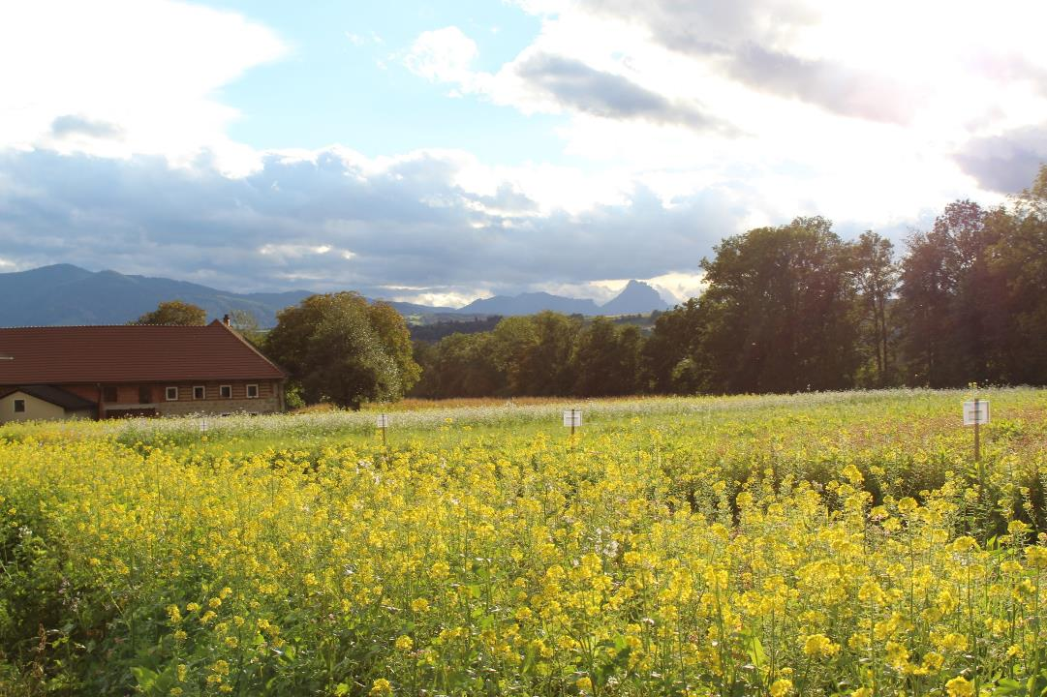
Prihodnost potrebuje naknadne posevke, saj so ključni za izboljšanje rodovitnosti tal.
27. 9., prikaz s 13 različnimi mešanicami, pri kmetu
Zg. Avstrija: 287.000 ha njiv,
22 % ozelenjenih s pestrimi mešanicami

Slide 16
PRIČAKOVANI / DOSEDANJI REZULTATI
Prostor za
vaš logotip

Slide 17
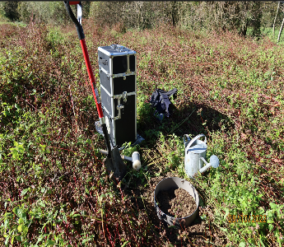
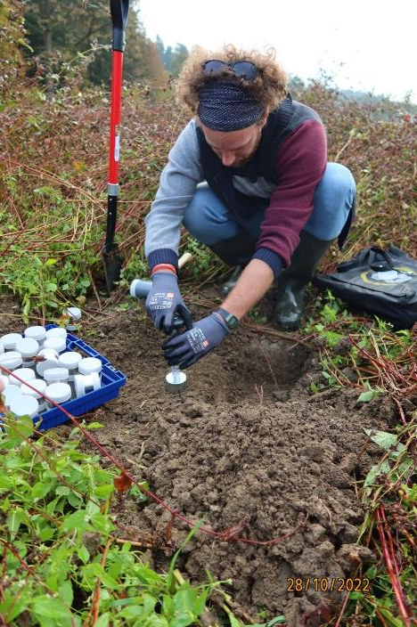
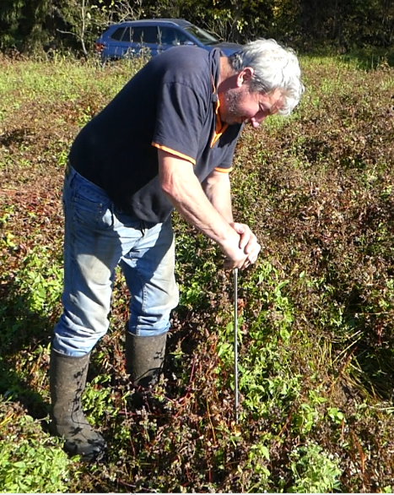
Vzorčenje tal, analize, spremljanje stanja tal

Slide 18
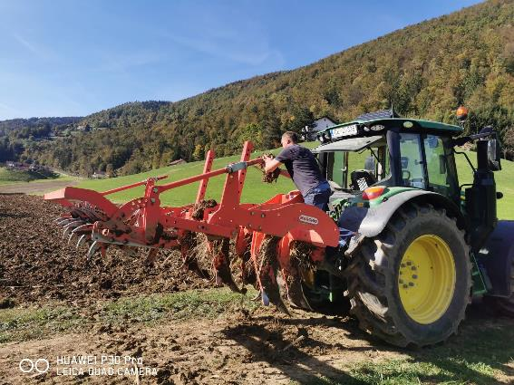
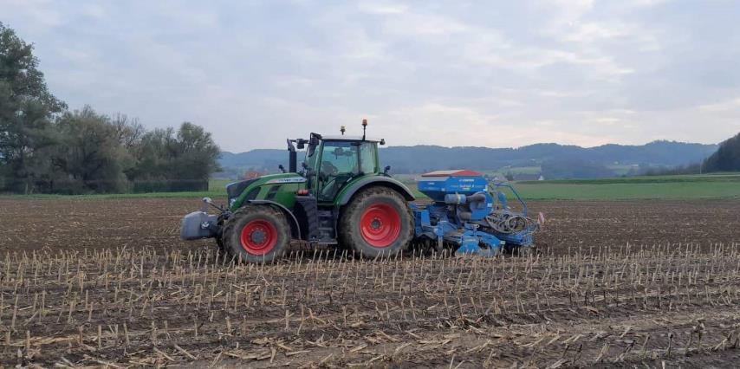
priprava predloga možnih rešitev za izboljšavo pristopov gospodarjenja s tlemi na izbranih površinah za praktično preizkušanje ob vodotokih
obdelava tal po glavnem posevku s podrahljačem ali gruberjem in vrtavkasto brano

Slide 19
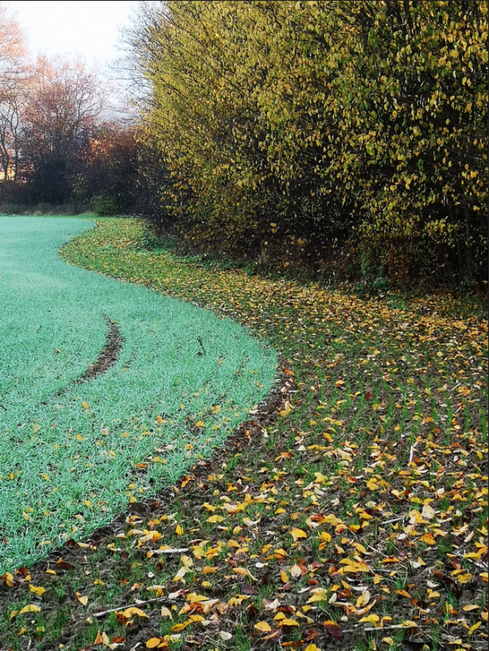
Tritikala, za siliranje spomladi, pred koruzo
Praktično preizkušanje izboljšanih pristopov gospodarjenja na izbranih površinah ob vodah, na 6 KMG.
varovalni pas ob jarku, 3 m širine, travna mešanica posejana oktobra

Slide 20
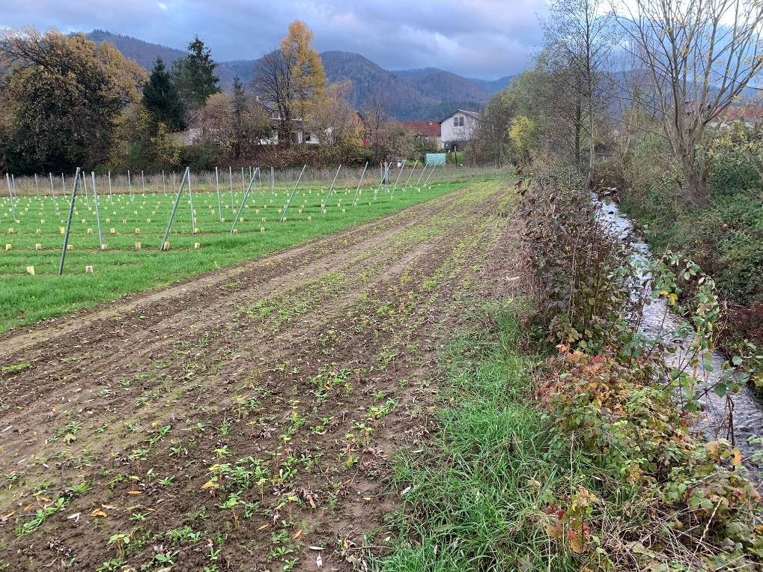
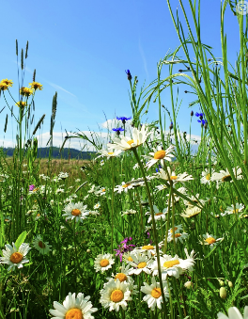
Setev varovalnega pasu in zatravitev medvrstnega prostora v novem nasadu sibirskih borovnic (preusmeritev v EK).
mešanica gorca
biotsko pestra mešanica 16 vrst

Slide 21
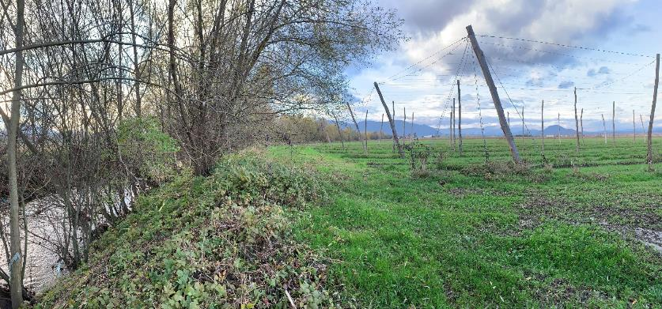
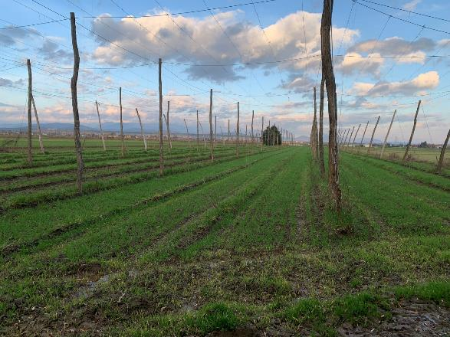
Prezimna mešanica rži, panonske grašice, inkarnatke in ogrščice v hmeljišču:
varuje pred izpiranjem nitratov,
hrani življenje v tleh,
varuje pred erozijo,
izboljšuje strukturo tal,
izboljšuje biotsko pestrost,
ustvarja hranila za hmelj, saj bo konec maja zmulčena in zadelana v tla…

Slide 22
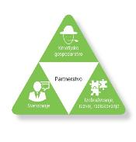
Trikotnik znanja
Pogled kmeta: Od skupno 105 ha obdelovalnih površin obdelujem 5,22 ha priobalnih zemljišč. Verjamem, da bomo skupaj s strokovnjaki našli rešitev za gospodarjenje s tlemi, ki bi na njivah ob vodotokih 1. reda omogočile ožji pas zatravljene površine. Martin Senica, kmetijsko gospodarstvo
Pogled svetovalca: Projekt omogoča iskanje praktičnih rešitev za izboljšanje stanja voda, ob upoštevanju aktualne pogojenosti v Strateškem načrtu, ki predpisuje zatravitev 4.000 hektarjev varovalnih pasov na njivah v Sloveniji. Vesna Čuček, Blaž Dimec in Igor Škerbot, KGZS-Zavod Celje
Pogled svetovalca iz področja voda: Sodelovanje na tovrstnih projektih prinaša izkušnje in povečuje možnost reševanja kompleksnih okoljskih izzivov, ki se pojavljajo v vsakodnevni praksi pri načrtovanju urejanja voda. Alenka Kovačič, VGB Maribor d.o.o
Pogled raziskovalca: Projekt omogoča sinergijski učinek strokovnjakov različnih profilov in kmetijskih gospodarstev v smeri blažitve negativnih vplivov kmetijstva na vodna telesa in prilagajanj na podnebne spremembe. Diana Bogovič, Geodetski zavod Celje, d.o.o.

Slide 23
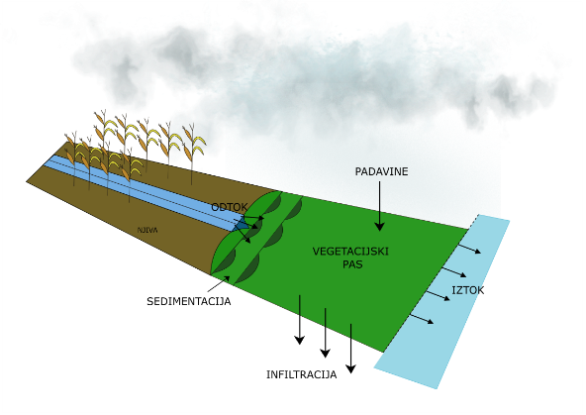
Predvidene aktivnosti
analiza vpliva različnih dejanskih rab v priobalnem pasu površinskih voda na kakovost vode v vodotokih,
analiza vpliva naklona kmetijskih površin, ki so nagnjena k površinskim vodam, na neposreden površinski odtok obremenjenih vod iz kmetijskih površin v površinske vode,
analiza učinkovitosti zadrževalne sposobnosti 15 m priobalnega pasu na vodah 1. reda nasproti 5 m priobalnemu pasu na vodah 2. reda, kjer je kmetijskim gospodarstvom prepovedana uporaba gnojil in FFS,
izvedba prenosa znanja o načinih vzdrževanja/obnove/razširitve/obogatitve vegetacijskih pasov na priobalnih zemljiščih površinskih voda,
izvedba prenosa znanja o načinih vzdrževanja/obnove/razširitve/obogatitve vrstne pestrosti v melioracijskih jarkih,
izvedba prenosa znanja o možnih trajnostnih kmetijskih praksah v priobalnem pasu površinskih voda, ki imajo pozitivne učinke tako za kakovost vode kot tudi biotsko raznovrstnost,
izdelava vzorčnega modela vpliva naklona, poplavnih območij in dejanske rabe na izbranih območjih, na določitev optimalne detajlnejše tlorisne širine priobalnega pasu za izvajanje zaščitnih ukrepov za varstvo voda,
praktična priporočila, kako ukrepe za varstvo vodnih zemljišč vključiti tudi v postopke komasacij kmetijskih zemljišč.
Notes:
Pred nami sta še dve leti in pol in z praktičnimi preizkušanji bomo poiskali rešitve za trajnostno kmetijsko rabo na priobalnih pasovih površinskih voda.

Slide 24
Kontaktni podatki vodilnega partnerja
Naziv, ime in priimek vodje vodilnega partnerja:
Geodetski zavod Celje d.o.o., Diana BOGOVIČ, uni. dipl. geog.
e-naslov vodilnega partnerja: info@gz-ce.si
tel. št. vodje vodilnega partnerja: 051 369 569, 03 425 67 25
Domača spletna stran projekta EIP:
https://www.gz-ce.si/ohranjanje_kmetijskih_praks_povrsinskih_voda.html

